Slide 1

Introducing C#
Циклические конструкции в C#

Slide 2
План лекции
Презентация
Основные понятия:
Цикл
Оператор безусловного перехода goto
Циклическая конструкция while
Циклическая конструкция do while
Циклическая конструкция for
Оператор досрочного выхода из цикла
Оператор перехода на следующую итерацию
Демо
Консольное приложение демонстрация работы оператора goto
WPF приложение демонстрация циклической конструкции while
WPF приложение демонстрация циклической конструкции do while

Slide 3
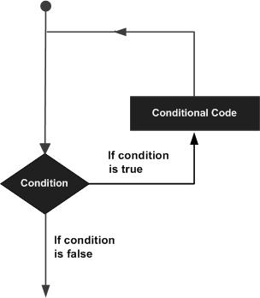
Цикл
Цикл – специальная конструкция языка программирования предоставляющая механизм итераций, который позволяет многократно выполнять предопределенный набор инструкций.

Slide 4
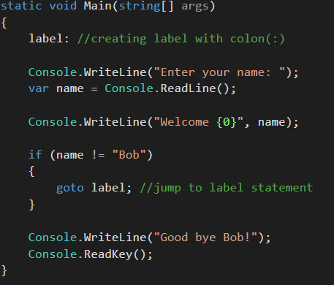
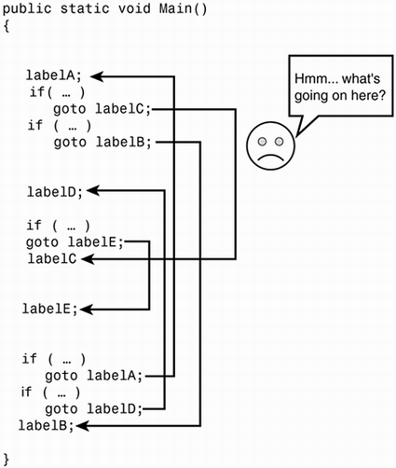
Оператор безусловного перехода goto
goto – оператор безусловного перехода к определенной точке программы, обозначенной меткой перехода.

Slide 5
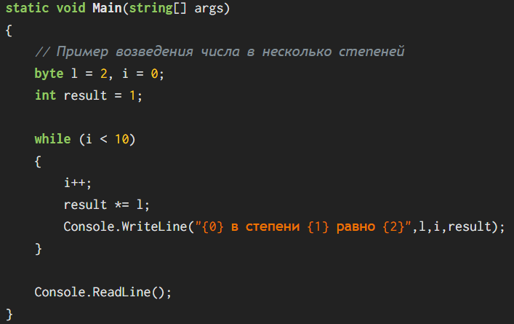
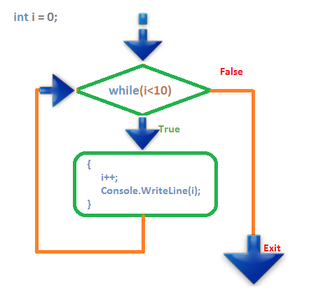
Циклическая конструкция while
while – относится к циклам с предварительной проверкой. Тело цикла будет выполняться до тех пор пока условие удовлетворяет истинности.

Slide 6
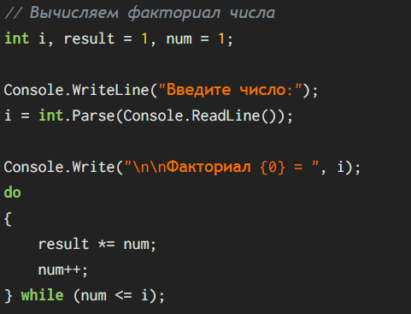
Циклическая конструкция do while
do while – это версия while с постпроверкой условия. Это значит, что условие цикла проверяется после выполнения тела цикла.
Циклы do while удобны в тех ситуациях, когда блок операторов должен быть выполнен как минимум один раз.

Slide 7
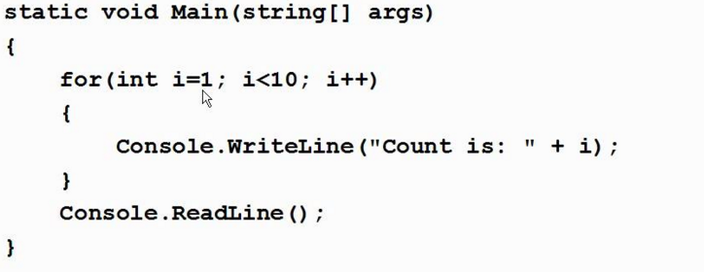
Циклическая конструкция for
for – циклическая конструкция со счетчиком (итератором).
for (инициализатор; условие; итератор)
оператор (операторы)
Инициализатор - выражение, вычисляемое перед первым выполнением тела
Условие - выражение, проверяемое перед каждой новой итерацией цикла
Итератор - выражение, вычисляемое после каждой итерации

Slide 8
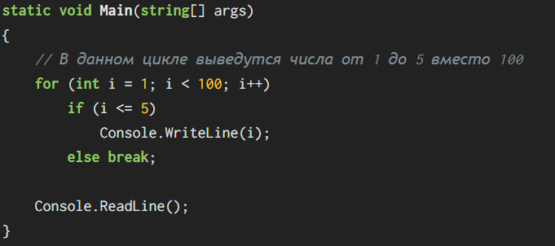
Break оператор досрочного выхода из цикла
break - предоставляет немедленный выход из цикла в обход любого кода, оставшегося в теле цикла, а также минуя проверку условия цикла.
Когда в теле цикла встречается оператор break, цикл завершается, а выполнение программы возобновляется с инструкции, следующей после этого цикла.
Оператор break можно применять в любом цикле, предусмотренном в C#.

Slide 9
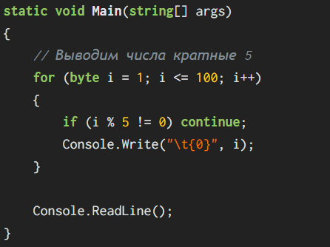
Continue - оператор перехода на следующую итерацию
continue - предоставляет преждевременное завершение шага итерации цикла в обход обычной структуры управления циклом.
Оператор continue осуществляет принудительный переход к следующему шагу цикла, пропуская любой код, оставшийся невыполненным.
В циклах while и do-while оператор continue вызывает передачу управления непосредственно условному выражению, после чего продолжается процесс выполнения цикла. А в цикле for сначала вычисляется итерационное выражение, затем условное выражение, после чего цикл продолжается.

